Slide 1
Soustava svalová
Myologie

Slide 2
Funkce svalové soustavy
Pohyb těla a jeho částí
Vzpřímené postavení
Pohyb vnitřních orgánů
Vyvíjejí tlaky a napětí
Vytvářejí teplo

Slide 3
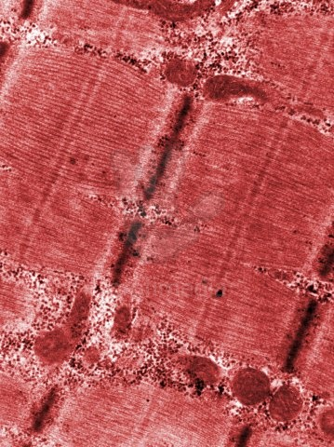
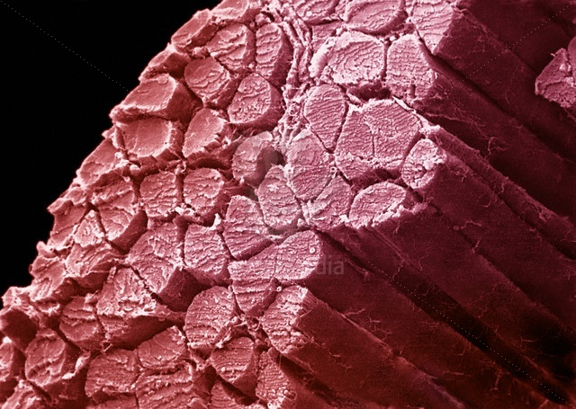
Typy svalové tkáně
Příčně pruhované (kosterní) svalstvo
Zdroj: htttp://profimedia.cz

Slide 4
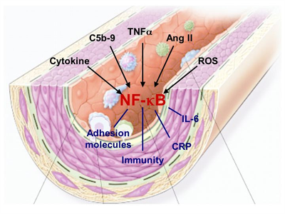
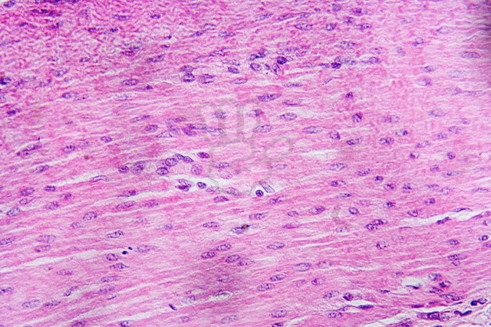
Typy svalové tkáně
Hladká svalovina
Zdroj: http://www.fvk-berlin.de
Zdroj: htttp://profimedia.cz

Slide 5
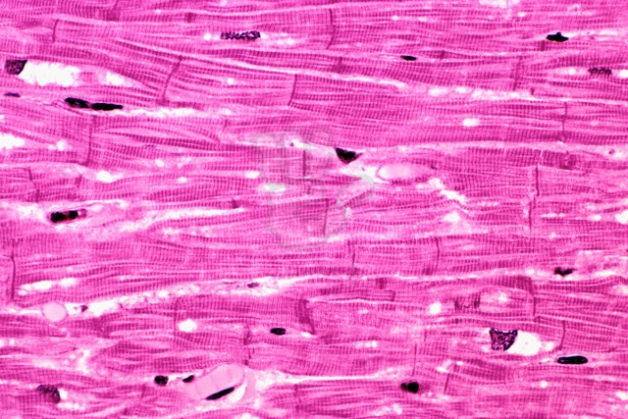
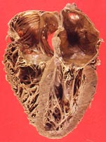
Typy svalové tkáně
Srdeční svalovina
Zdroj: htttp://profimedia.cz
http://www.herz-praxis.ch

Slide 6
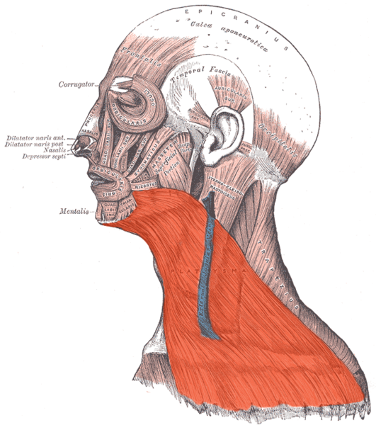
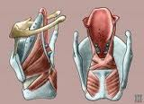
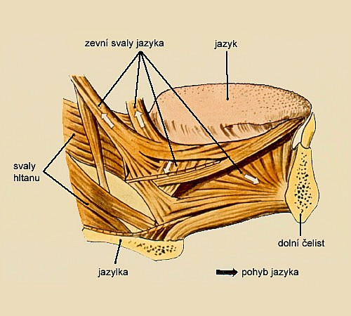
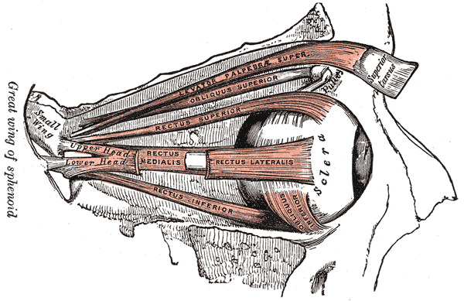
Obecný popis svalů
Kosterní svaly
Kožní svaly
Kloubní svaly
Připojení na chrupavku
Připojení na sliznici
Připojení na čidla
Platysma, zdroj:http//cs.wikipedia.org
Svaly hrtanu,
zdroj: http://anatonomina.org
Okohybné svaly,
zdroj:http://anatomie-lidskeho-tela.kvalitne.cz
Svaly jazyka, zdroj: http://szs-tabor.cz

Slide 7
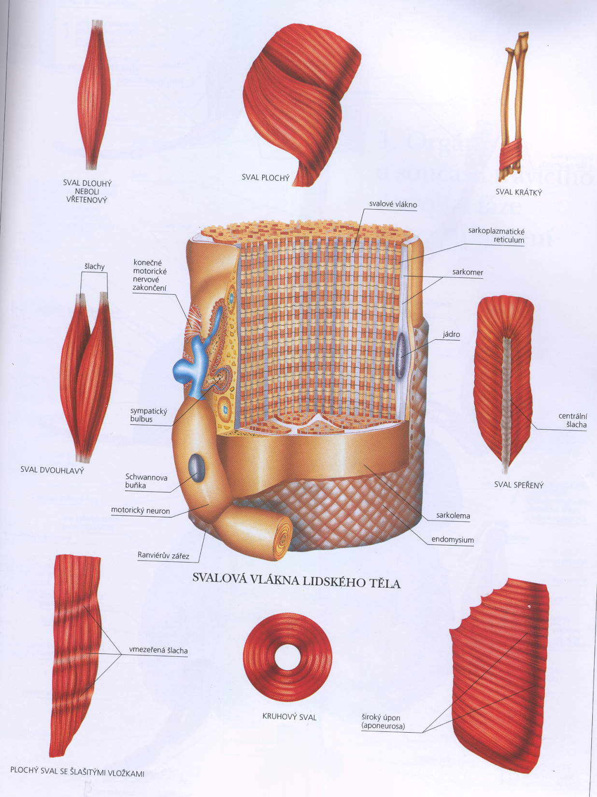
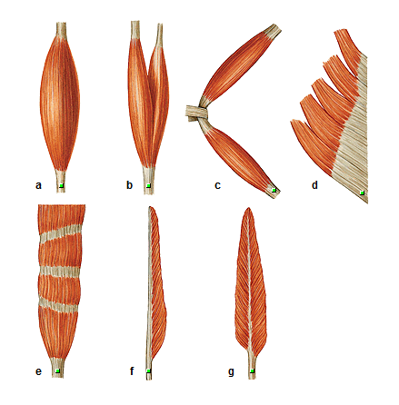
Tvar svalů
Dlouhé svaly
Ploché svaly
Krátké svaly
Kruhové svaly
Jednohlavý
Dvouhlavý
Dvoubříškový
Vícehlavý plochý
Vícebříškový
Jednoduše zpeřený
dvojzpeřený

Slide 8
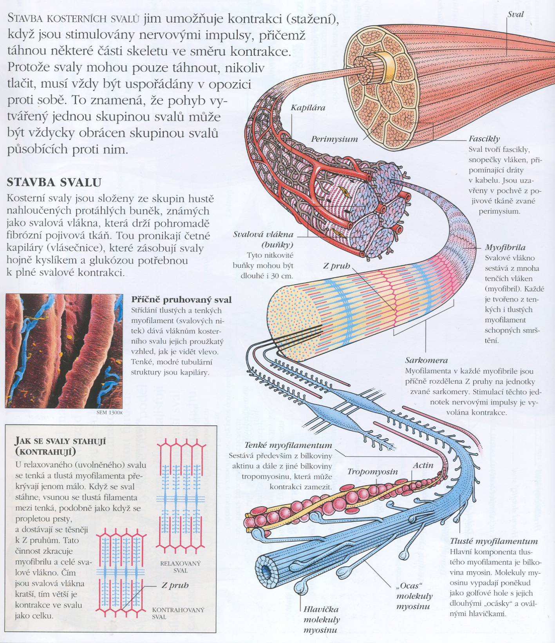
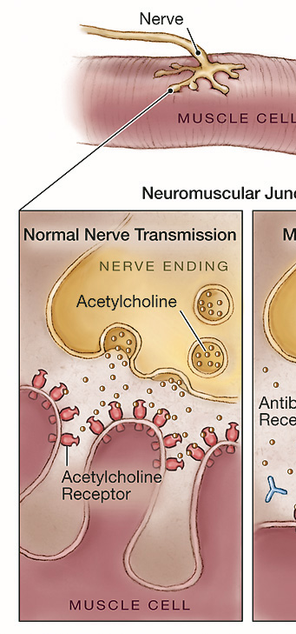
Skladba svalů
Zdroj: http://www.stefajir.cz

Slide 9
Kontrakce svalu
http://www.youtube.com/watch?v=EdHzKYDxrKc
http://www.youtube.com/watch?v=gJ309LfHQ3M&feature=related

Slide 10
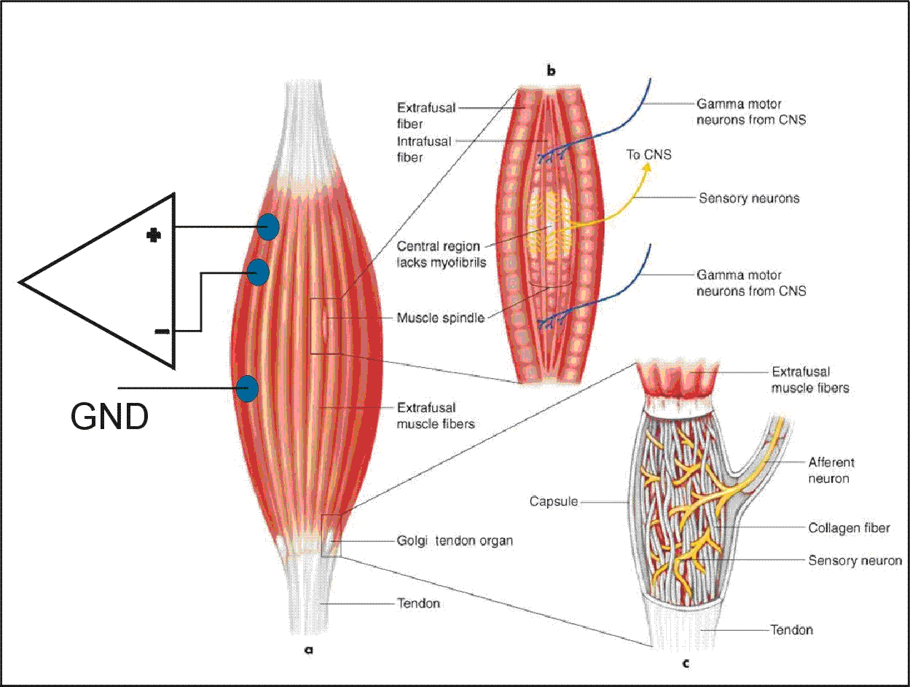
Stavba svalu
Venter musculi
Tendo musculi
Origo
Insertio
Caput musculi
Cauda musculi

Slide 11
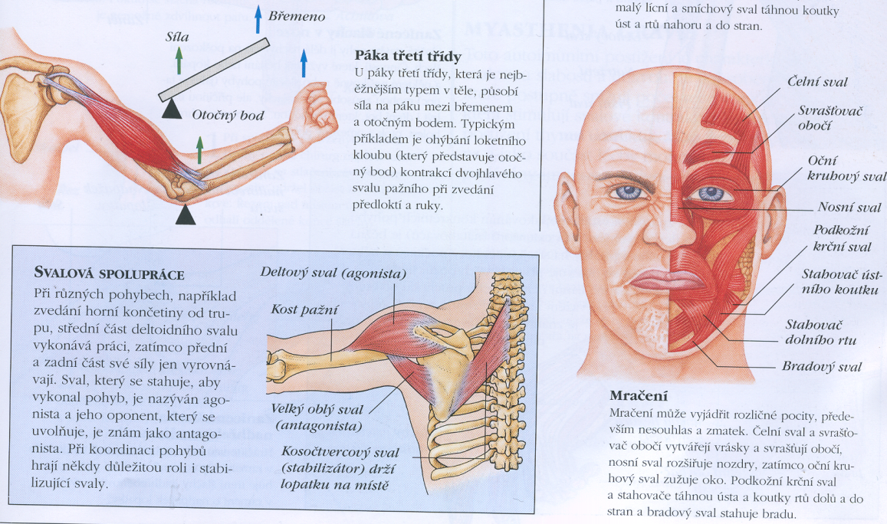
Funkce svalů
Izotonická kontrakce: mění se délka svalu
izometrická kontrakce: nemění délku, změna napětí

Slide 12
Rozdělení svalů podle funkce a směrového působení
a) Synergisté – svaly, které se spoluúčastní na jednom pohybu.
b) Antagonisté – svaly, které působí protichůdně.
c) Agonisté – svaly, které začínají provádět pohyb (iniciátor pohybu).
d) Hlavní svaly – funkčně nejvýznamnější.
e) Pomocné svaly– svaly, které napomáhají hlavním svalům v jejich funkci.
f) Neutralizační svaly – svaly, které svou činností ruší nežádoucí směry pohybů vykonávané hlavními a pomocnými svaly.
g) Fixační svaly – umožní daný pohyb tím, že zpevní část těla, ze které pohyb vychází.
h) Jednokloubové svaly– působí pohyb jen v jednom kloubu.
i) Vícekloubové svaly– působí hlavně v blízkosti úponu, v kloubech blíže začátku mají funkci pomocnou.
Některé skupiny svalů, většinou synergistů, označujeme podle jejich hlavní funkce jako flexory (ohybače), extenzory (natahovače), adduktory (přitahovače), abduktory (odtahovače), rotátory apod.

Slide 13
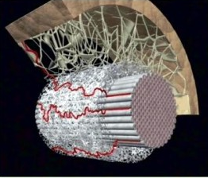
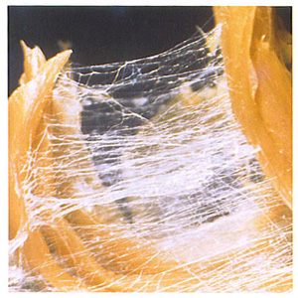

Pomocná svalová zařízení
Svalové fascie (povázky)

Slide 14
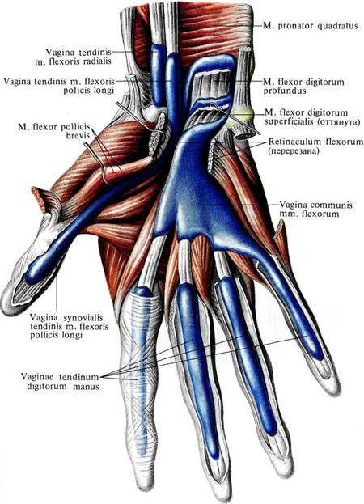
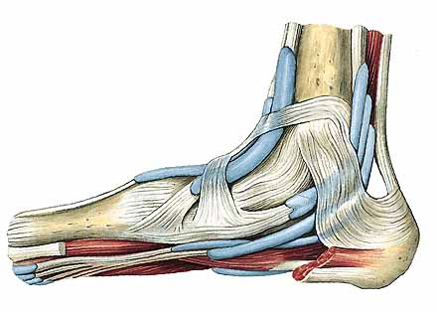
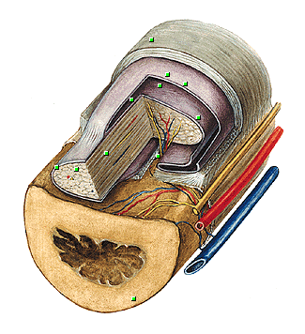
Pomocná svalová zařízení
Šlachové pochvy (vaginae tendinum)
Zdroj: http://salerno.uni-muenster.de
Zdroj: http://spina.pro

Slide 15
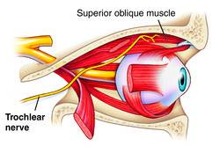
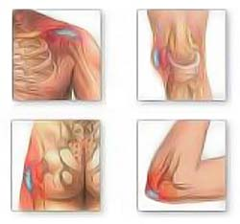
Pomocná svalová zařízení
Kladky (trochleae)
Tíhové váčky (bursae synoviales)
Zdroj: http://medical-dictionary.thefreedictionary.com
Zdroj: http://sportmedicine.ru

Slide 16
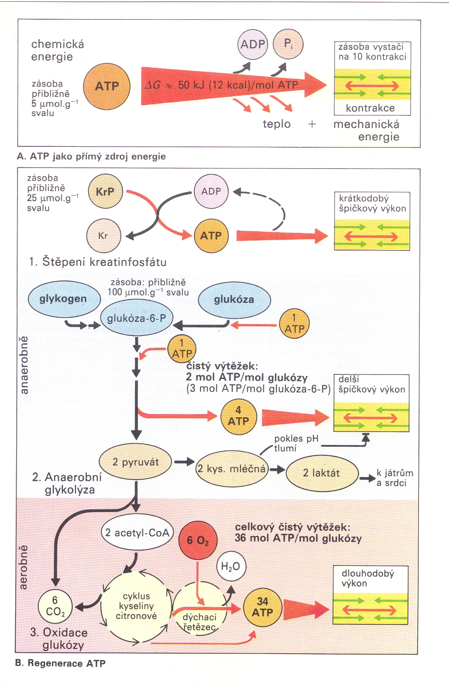
Energetické zdroje svalové kontrakce
Mechanická energie svalové kontrakce je získávána přímo z chemické energie
ATP (adenozintrifosfát) – na energii bohatý je bezprostředním zdrojem energie svalové kontrakce a při posuvu filament se štěpí na energeticky chudší ADP a organický fosfát P_{i} (asi 10 kontrakcí)
Toto štěpení ATP a tím svalová kontrakce nevyžaduje žádný O₂ a může probíhat anaerobně.

Slide 17
Spotřebovaný ATP je ihned regenerován, třemi procesy:
  Štěpení kreatinfosfátu
  Anaerobní glykolýzou
  Aerobním spalováním glukózy na CO₂

Slide 18
Energetické zdroje svalové kontrakce
Kreatinfosát (KrP):
  sval obsahuje KrP jako rychle použitelnou energetickou rezervu.
  Jeho energeticky bohatá fosfátová vazba může být přenesena na ADP, čímž se regeneruje ATP – anaerobně – bez kyslíku
  50 dalších kontrakcí – krátkodobé špičkové výkony (10-20s), např. běh na 100 metrů apod.
Anaerobní glykolýza:
  Po půl minutě od začátku svalové práce
  Glykogen uskladněný ve svalu je odbouráván přes glukózu-6-fosfát na kys. Mléčnou
  Energeticky málo výnosná produkce ATP (3 moly ATP/1 mol glukózového zbytku)
  Asi po 1 minutě je odbourána aerobním odbouráváním glukózy – při lehké práci.
  Při těžké práci probíhají oba dva procesy současně (anaerobní glykolýza + aerobní odbourávání glukózy). Glukóza je odebírána z krve, je odbourávána na kys. Mléčnou, která se hromadí a vzniká z ní laktát.

Slide 19
Energetické zdroje svalové kontrakce
Aerobní odbourávání glukózy
  Déletrvající svalové výkony
  Získávání energie z glukózy (čistý výtěžek 36 mol ATP/1 mol glukózy) a z tuků
  K tomu je potřeba zvyšování prokrvení svalů, srdečního výkonu, dýchání atd. dokud nejsou přizpůsobeny nárokům svalového metabolismu (tepová frekvence je konstantní), to trvá několik minut (probíhá anaerobní získávání energie, jednak se využívají krátkodobé zásoby O2 ve svalu (myoglobin) a zvýšené odčerpávání O2 z krve.
  Je-li překročena vytrvalostní hranice organismu nedojde k rovnováze mezi metabolismem a funkcí oběhového systému (např. tepová frekvence stále stoupá)
  Energetická proluka je pokryta přechodně anaerobní glykolýzou, to ale vede k hromadění laktátu a tím k místnímu i systémovému poklesu pH, tím jsou tlumeny chemické reakce, které jsou potřebné pro svalovou práci, vzniká nedostatek ATP, tzn. únava a nutnost práci přerušit.
  Při štěpení KrP a anaerobní glykolýze vzniká v organismu kyslíkový dluh. Organismus je schopný asi po dobu 40s podávat zhruba 3x vyšší výkon než při pomalejší aerobní oxidaci glukózy, ale pak musí být v klidové přestávce kyslíkový dluh vyrovnán (po těžké práci až 20l), takže v průběhu zotavovací fáze zůstává spotřeba kyslíku ještě nějakou dobu zvýšená i navzdory tělesnému klidu. Přetrvává zvýšená srdeční i ventilační práce, splátka 02 značně převyšuje dluh. Zvýšená výměna energie slouží k doplňování zásob KrP, O2 a glykogenu s částečným využitím nahromaděného laktátu.

Slide 20
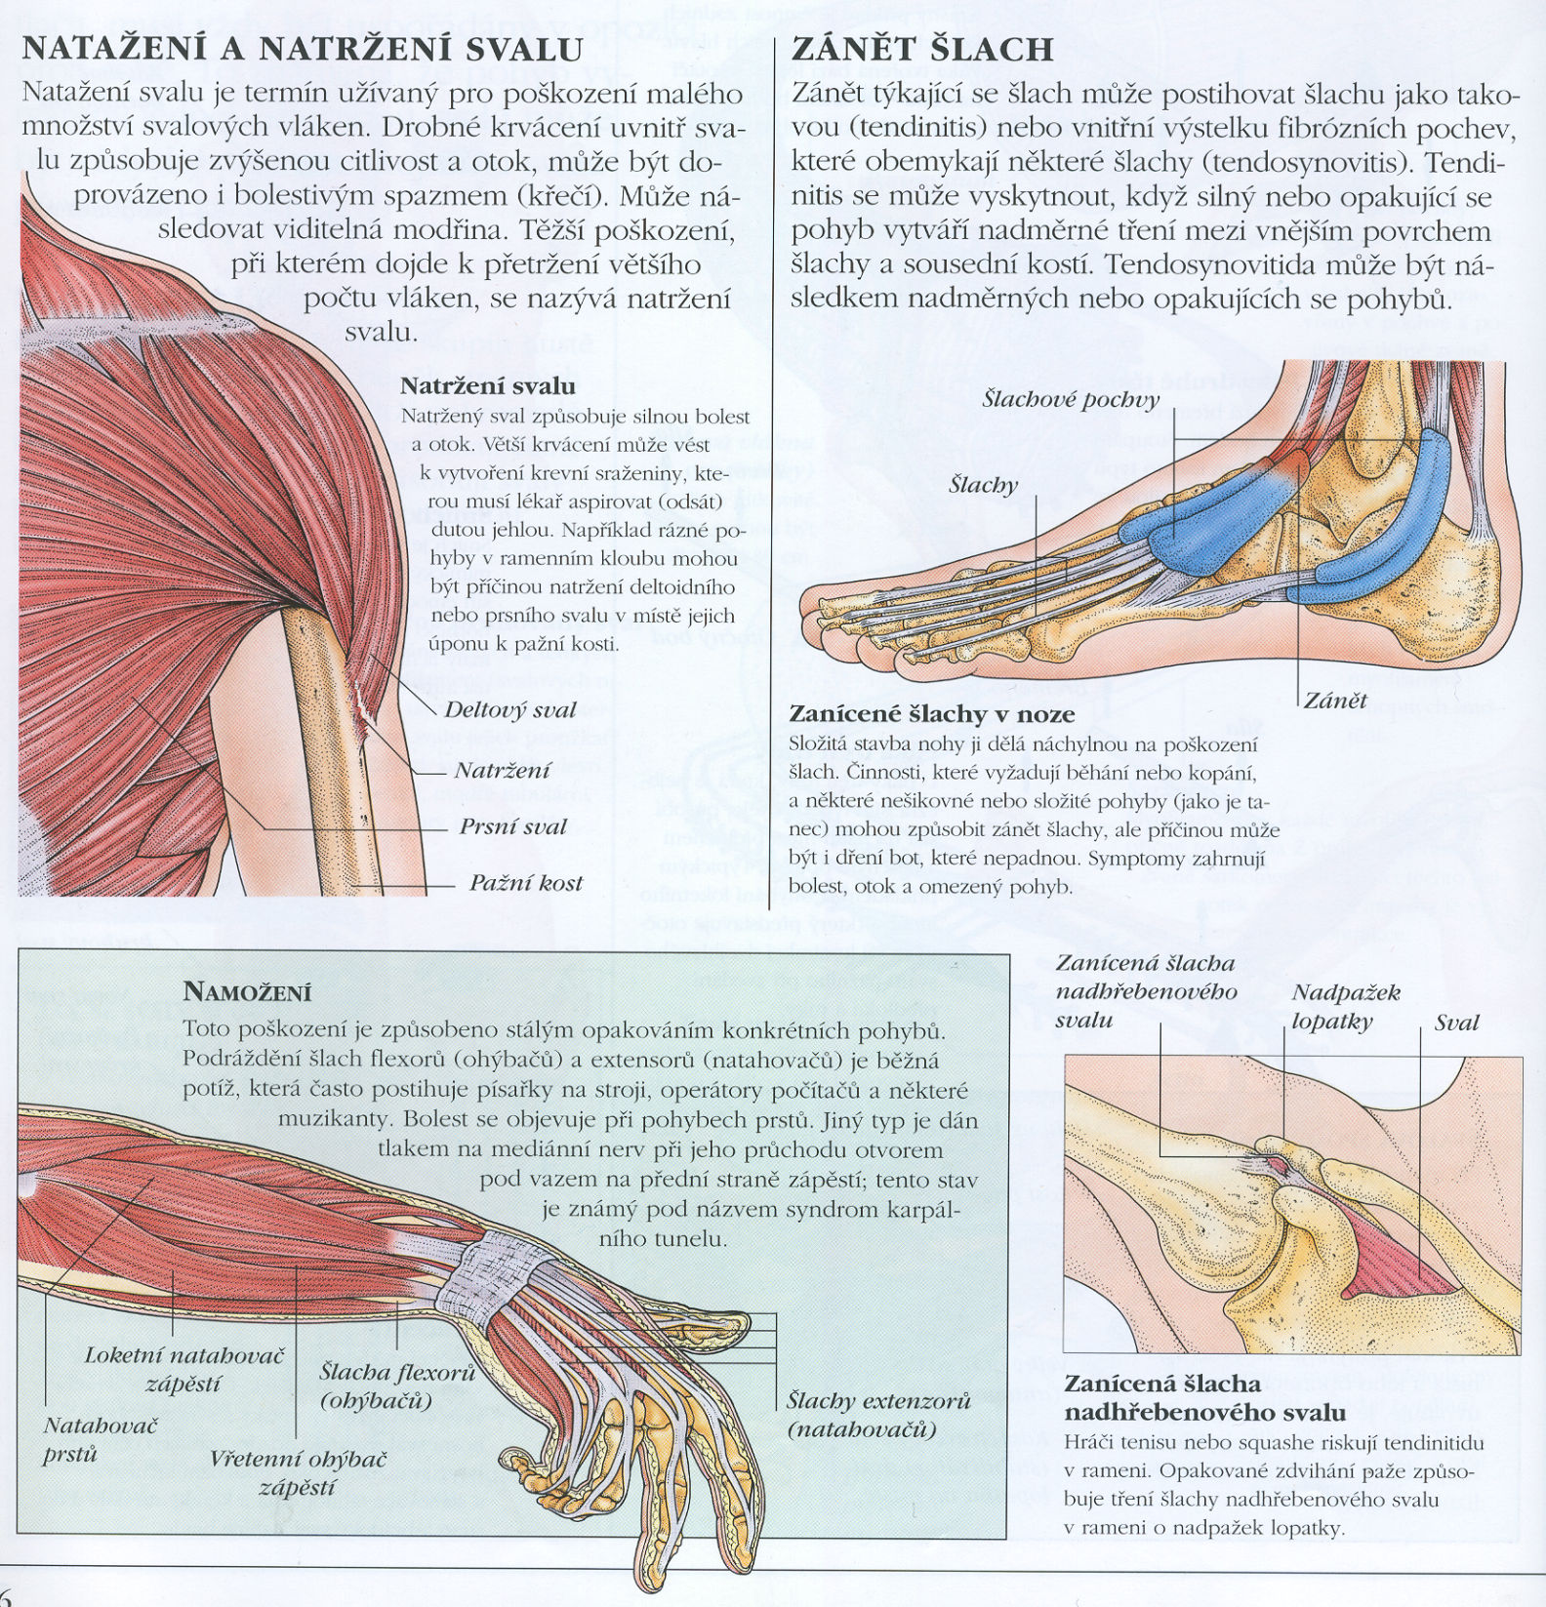
Poranění a poškození svalu

Slide 21
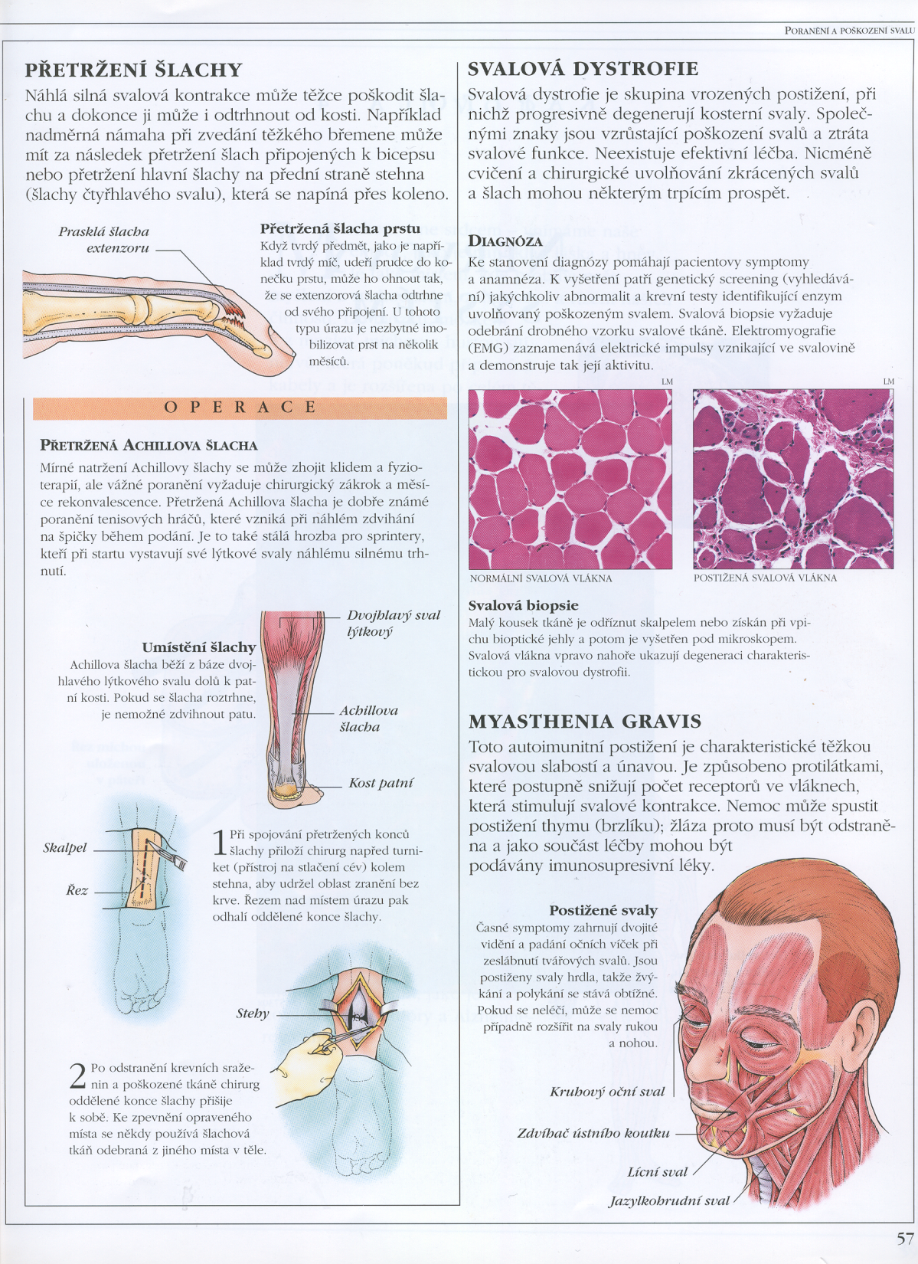
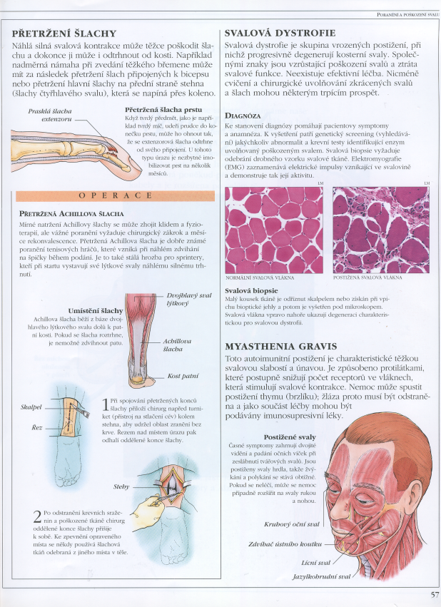
Poranění a poškození svalu

Slide 22
Choroby svalů

